Slide 1

本教學投影片係屬教科書著作之延伸，亦受著作權法之保護。
請依出版社授權使用規範利用本教學資源，非經授權許可不得以影印、拷貝、列印等方法進行重製，亦不得改作、公開展示著作內容，亦請勿對第三人公開傳輸、散布。

Slide 2
普通物理學(第三版) 原著：Harris Benson
譯者：蔡政男、林燈河、陳國昭、
朱達勇、谷天心、徐植蔚、
鄭宜男

Slide 3
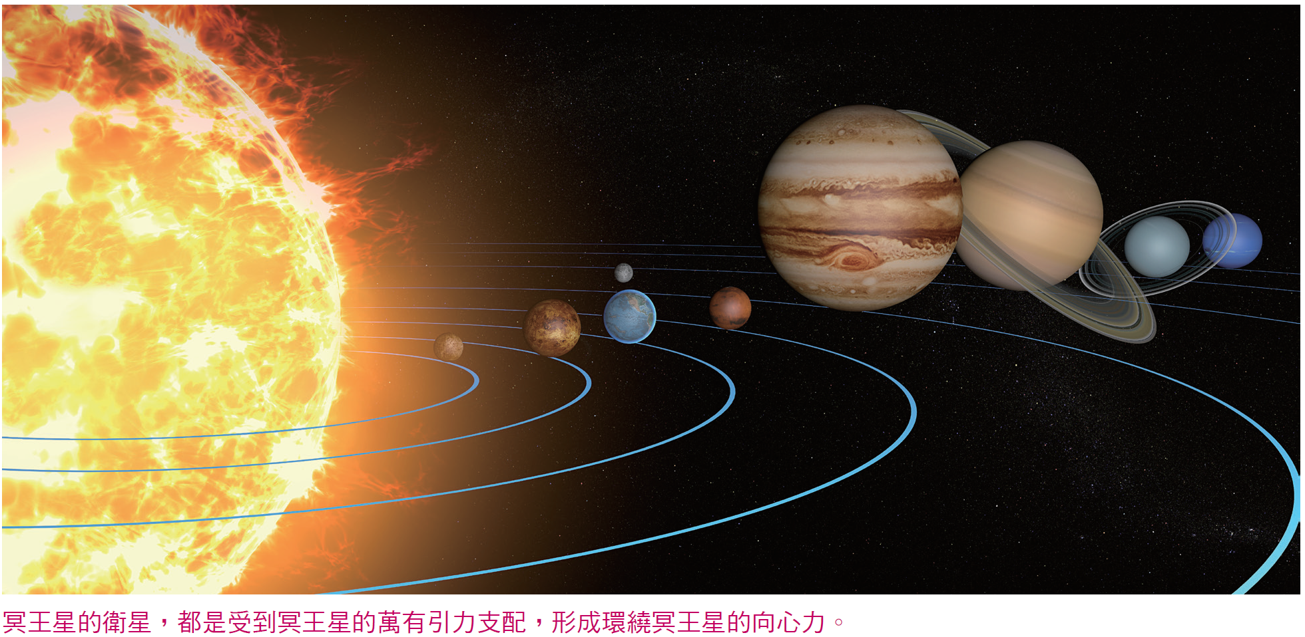
第 13 章 重力

Slide 4
本章要點
1. 牛頓重力(萬有引力) 定律。
2. 疊加原理。
3. 慣性質量與重力質量之區別。
4. (a) 場的觀念。
(b) 重力場強度與重力加速度之區別。
5. 克卜勒行星運動定律。
6. 連續型的質量分布，點質量定理。

Slide 5
本章內容
13.1 牛頓的萬有引力定律
13.2 重力質量與慣性質量
13.3 重力場強度
13.4 克卜勒行星運動定律
13.5 連續型的質量分布

Slide 6
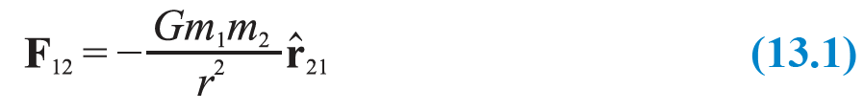
13.1 牛頓的萬有引力定律
兩質點質量 m₁、m₂，距離為 r，牛頓假設它們之間有引力(重力)存在，其形式可推導如下：由第二定律，作用在 m₁ 上的力 F₁₂ 正比於 m₁，即 F₁₂ ∝ m₁；同樣 F₂₁ ∝ m₂。
由第三定律知 F₁₂ = F₂₁，故可結論說兩質點間的交互作用力 F ∝ m₁m₂。將此與 F ∝ 1/r² 的猜想連結起來，得到牛頓萬有引力定律(Newton's Law of Universal Gravitation)，用現代的符號表示：
其中重力常數 G = 6.67 × 10⁻¹¹ N．m² /kg²

Slide 7
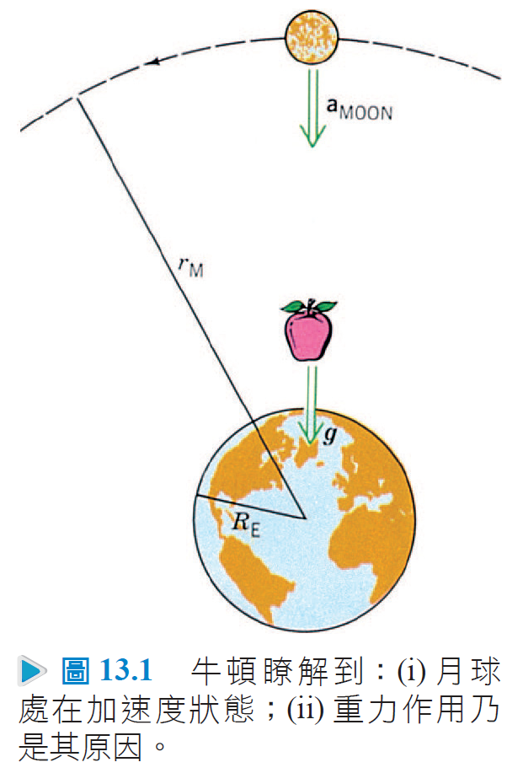
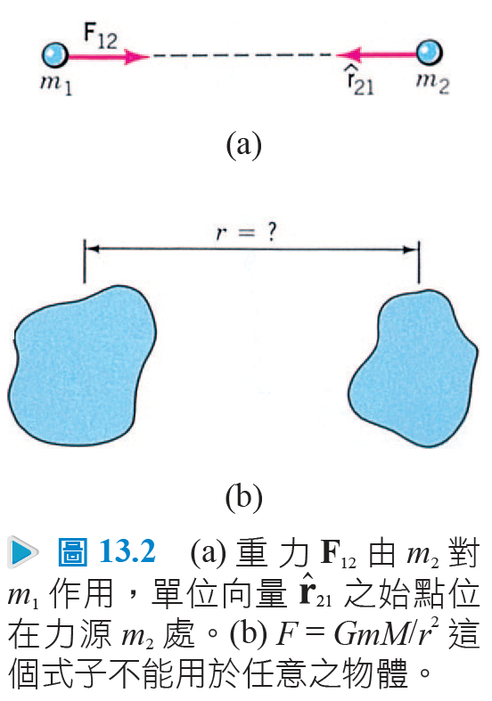
13.1 牛頓的萬有引力定律

Slide 8
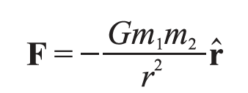
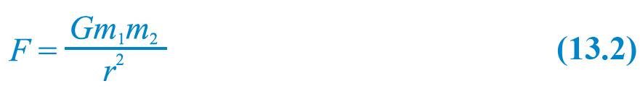
13.1 牛頓的萬有引力定律
注意圖 13.2a 中， 單位向量 由 m₂ 指向 m₁，故13.1 式中的負號表示這種力永遠是一種「吸引」力。13.1 式也常常只寫成：
須記住的是：向量 的始點位在力的源起處。在許多情況裡，只用力的大小來計算較為方便：

Slide 9
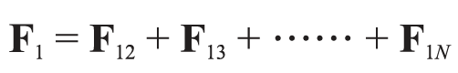
13.1 牛頓的萬有引力定律
實驗顯示，當有好幾個質點的交互作用時，某一對質點間的力獨立於(independent of)其他質點。故圖 13.3 所示的，作用在 m₁ 上的淨力 F₁，可由逐一計算 m₁ 與其它質點間的交互件用大小而求出。這就是疊加原理(principle of superposition)：
作用在 m₁ 的淨力為逐對交互作用力之向量和。

Slide 10
13.1 牛頓的萬有引力定律
如果將一質量 M 的大物體置於兩個質點中間，如圖 13.4 所示，則這兩個質點間的力仍是由 13.2 式給定，當然這時作用在質點上的力會有所改變。

Slide 11
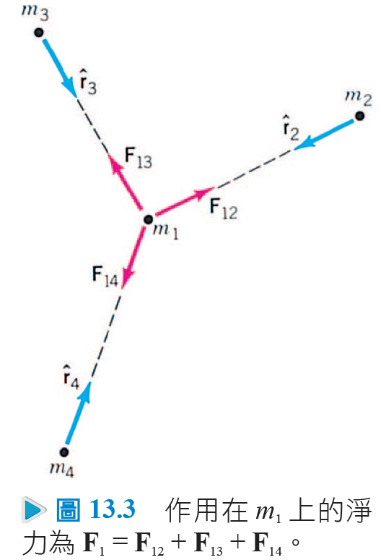
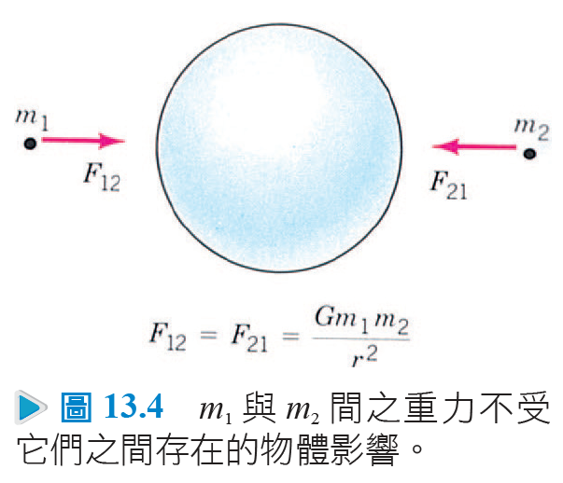
13.1 牛頓的萬有引力定律

Slide 12
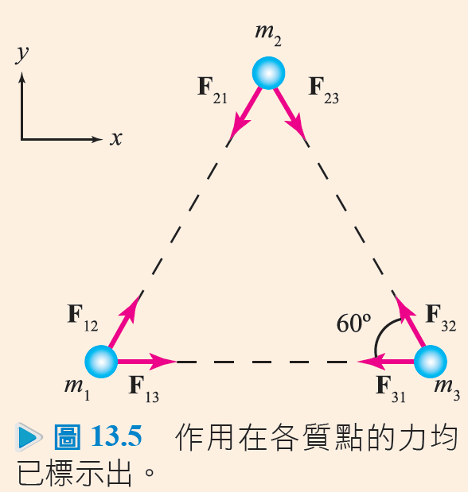
例題 13.1
三個質點 m₁ = 4 kg，m₂ = 2 kg，m₃ = 3 kg，分別位於邊長為 L = 2 m 之等邊三角形的三個頂點上，如圖 13.5，求作用在 m₂ 上之淨力。
解

Slide 13
練習題1
請估計 (a) 月球；(b) 太陽作用在地球上 70 kg 的人身上之力的大小。

Slide 14
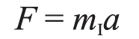
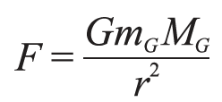
13.2 重力質量與慣性質量
我們在使用「質量」(mass)這個字眼時，有兩個面向的意義：牛頓第二定律及牛頓萬有引力定律。第二定律可寫成： 其中 m_{I} 表物體的慣性質量(inertial mass)，它是表示物體反抗加速的一種度量。
另一方面，萬有引力定律可寫成： 式中 m_{G} (m_{I} = m_{G}) 和 M_{G} 表質點的重力質量(gravitational mass)。

Slide 15
13.3 重力場強度
牛頓的萬有引力定律無需實際的接觸便有交互作用存在，這類情況也發生在電荷跟磁鐵身上。物質正是處在這樣的一種地方──場(field)裡面，此乃 1830 年代法拉第(Michael Faraday)所發展出的觀念。

Slide 16
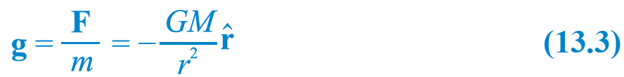
13.3 重力場強度
在這個力場裡，力的大小均作用在 m 上，故我們只考慮每單位質量所承受的力 F/m 較為方便。由 13.1 式得：
式中 的始點恰在 M 上。g 這個量的單位為 N/kg，稱做「與 M 相距 r 處」的重力場強度(gravitational field strength)。

Slide 17
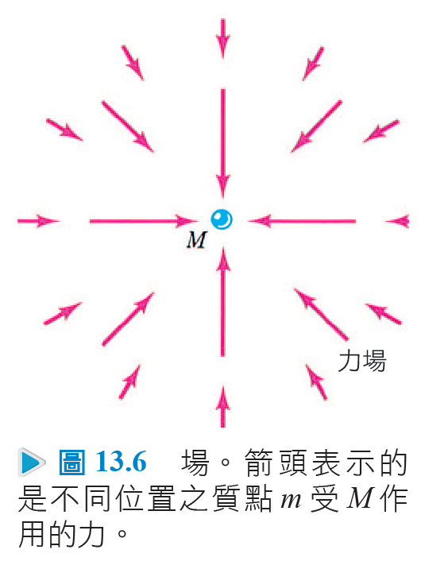
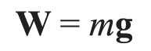
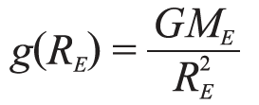
13.3 重力場強度
這個場看起來跟圖 13.6 很像，但每個向量的長度均須乘上 1/m。這個場的強度一旦知道，作用在 m 上的每一個重力(也就等於 m 在那點的重量)便是： 在地球表面，重力場強度大小為：

Slide 18
13.3 重力場強度
要暸解場的觀念如何關涉超距作用，須注意到 13.3 式中的 M，而不是 m。我們說力源 M 在其周圍空間生成了一個重力場， 就好像蠟燭在其周圍產生「光場」一樣。當質量 m 的質點靠近時，會跟這個預先存在的場產生交互作用，m 本身便感受到 mg 這樣的力。而其中，g 代表在某一點的重力場強度。同樣地，根據牛頓第三定律，M 同樣會對由 m 所生成的場有所反應。

Slide 19
13.4 克卜勒行星運動定律
1543 年哥白尼將描述行星運動的地球中心說改為太陽中心說：1601 年到 1619 年間，克卜勒發現三大行星運動定律，更強化此種地球繞日運行的觀念。
第一定律 行星以橢圓軌道繞太陽運行，而太陽位在其中一個焦點上。

Slide 20
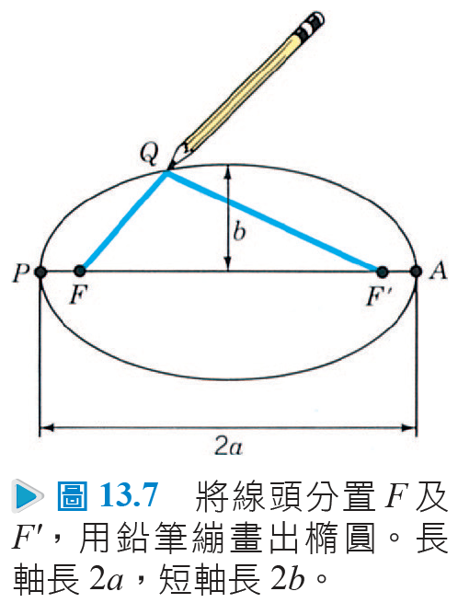
13.4 克卜勒行星運動定律
橢圓乃是指「到兩個定點 F、F′ 的距離和為常數」的點集合所成之曲線，其中 F 跟 F’ 就叫做焦點(focus)。我們可以將一條線的兩端固定在兩焦點上，並用鉛筆循線繃畫出，如圖 13.7。所謂圓，就是當橢圓的兩個焦點在中點重合時的特例。

Slide 21
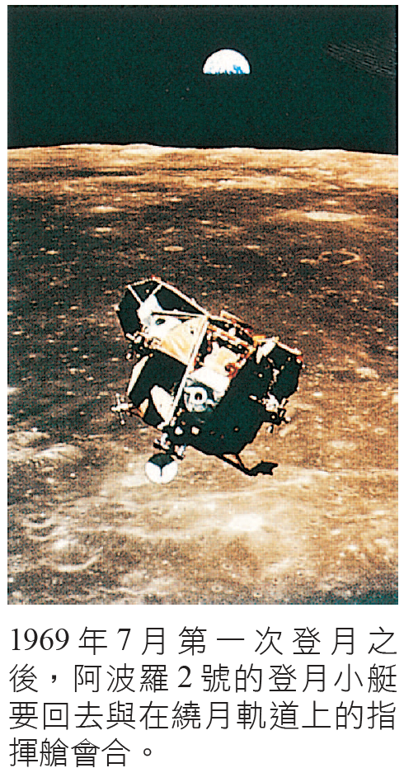
13.4 克卜勒行星運動定律
橢圓在較窄的那一個方向上最長的弦叫短軸(minor axis)，長度 2b；在較寬的方向上最長的弦叫長軸(major axis)，長度 2a。
在繞日軌道上， 距太陽最近的點 P 叫近日點(perihelion)；最遠的點 A 則叫遠日點(aphelion)。

Slide 22
13.4 克卜勒行星運動定律
第二定律 太陽與行星間的連線在相同時間內掃過相同的面積。
假設在某一段固定的時間間隔內，行星由 A 移動至 B，並在另一等長的時間內由 C 移動至 D，如圖 13.8。根據上述的第二定律。SAB 跟 SCD 的面積相等，故知行星速率在其軌道上是處處變化的。速率最快的地方在近日點，最慢的地方則在遠日點。

Slide 23
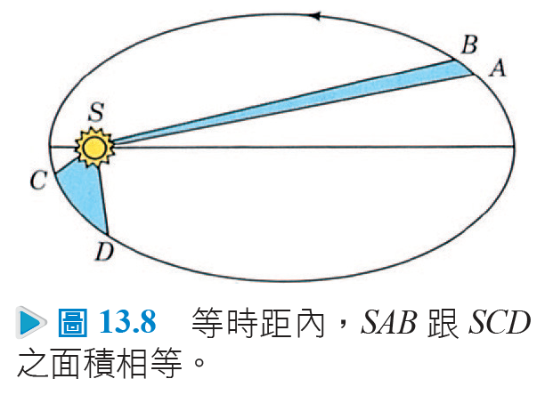
13.4 克卜勒行星運動定律

Slide 24
13.4 克卜勒行星運動定律
第三定律 行星運動週期的平方，正比於它到太陽的平均距離的三次方。
這裡所說的「平均距離」，乃是指長軸的一半，也就是 a。寫成方程式：
其中 κ 是一常數，對(太陽系)所有行星都適用。

Slide 25
13.4 克卜勒行星運動定律
橢圓形軌道中的能量
在軌道上，力學能及角動量皆守恆。我們可由克卜勒定律得出在近日點及遠日點的速率表示式(見圖 13.9)。在近日點及遠日點，r 跟 p 成 90°角，角動量守恆告訴我們 mr_{A}υ_{A} = mr_{p} υ_{p}，或即

Slide 26
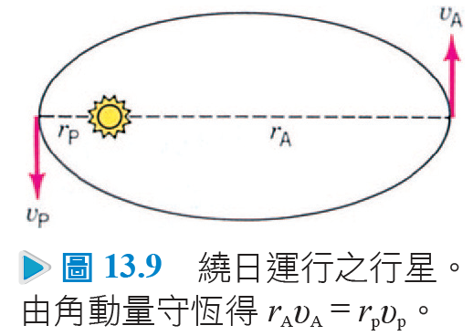
13.4 克卜勒行星運動定律

Slide 27
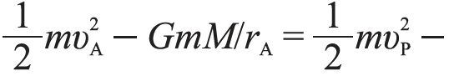
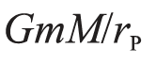
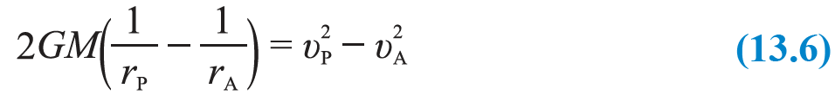
13.4 克卜勒行星運動定律
且重力位能 U = −GmM/r，故力學能守恆 可以寫成：

Slide 28
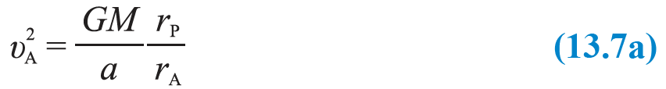
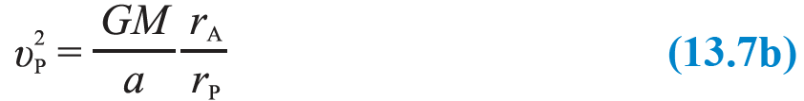
13.4 克卜勒行星運動定律
由 13.5 及 13.6 式知 υ_{p} 或 υ_{A} 可以用 r_{p} 及 r_{A} 表出，若將 υ_{p} = r_{A}υ_{A}/r_{p} 代入 13.6 式，並採用 r_{A} + r_{p} = 2a 這件事實，則會發現：

Slide 29
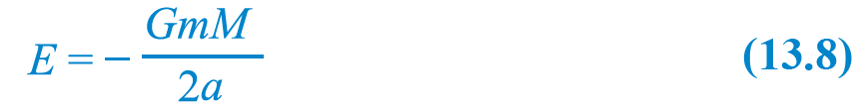
13.4 克卜勒行星運動定律
不管是就近日點還是遠日點，均可發現力學能 E = K + U 可以寫成：
故知力學能之大小乃是由長軸的長度決定。

Slide 30
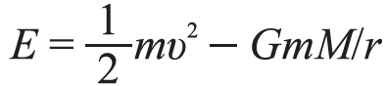
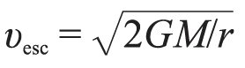
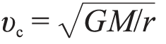
13.4 克卜勒行星運動定律
束縛與非束縛軌道
設由一很高的塔峰以 υ 之速率拋射一物體(圖13.10)， 考察一下不同的 υ 值所造成的不同路徑形狀。
假若物體位在距地心 r 處，則要使物體脫離(escape)該處所需之速率乃是令 為 0 得 。另外要知道的是在半徑 r 的圓形軌道上，速率為 。

Slide 31
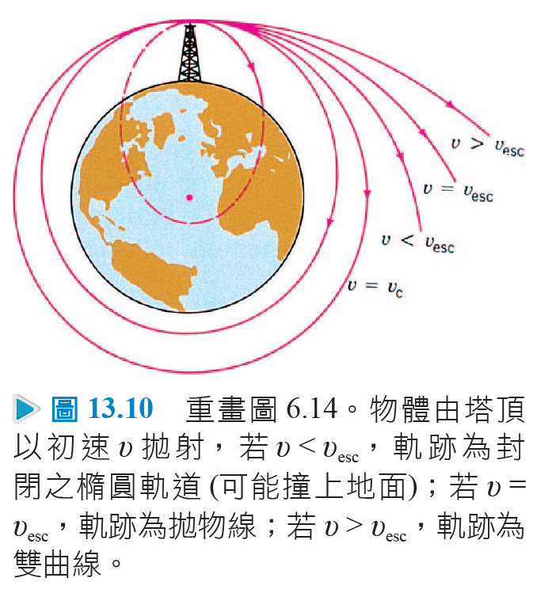
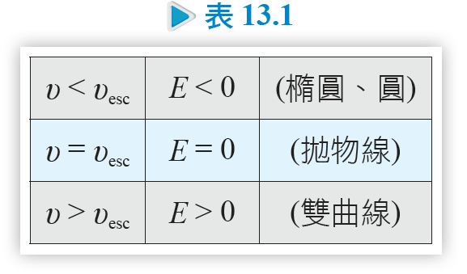
13.4 克卜勒行星運動定律

Slide 32
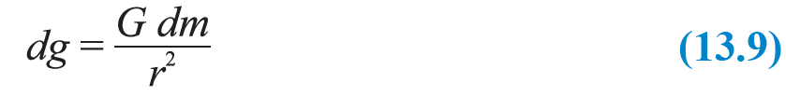
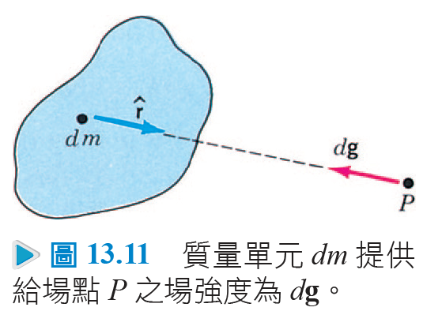
13.5 連續型的質量分布
為了計算由一個具有相當大小的物體所造成的重力場強度 g，須將此物體分割成許多無限小的質量單元，如圖 13.11，每一質量單元所提供的重力場強度為：

Slide 33
13.5 連續型的質量分布
而在某一點的總強度則須對整個物體作積分。要計算此積分須先將 dm 以 r 表出──正如 10.2 節中求 CM 及 11.3 節中求轉動慣量的方法一樣。

Slide 34
例題 13.2
密度為 ρ kg/m³，半徑為 R 之均勻球體內部的重力場強度變化情形為何？
解

